Slide 1
Програмна система за първична обработка на видео информация
Разработена от Иво Янков

Slide 2
Видео обработка
Какво е видео обработка?
Коя обработка е първична?
Предимства и недостатъци на уеб базираните видео едитори.

Slide 3



Проучени системи

Slide 4
Опростена технологична схема

Slide 5
Използвани технологии

Slide 6
Технологична схема

Slide 7
Бекенд архитектура

Slide 8
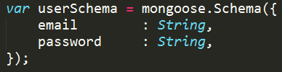
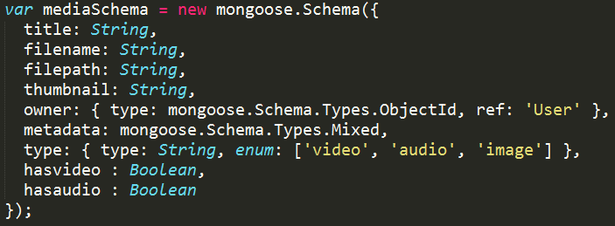
Колекции в базата данни

Slide 9
Възможности на редактора
Изрязване, слепване, повтаряне на видео и аудио
Наслагване на видео
Смесване на аудио
Добавяне на разнообразни филтри
Запис в различни видео формати

Slide 10
Принцип на обработка с FFmpeg
Задаване на входни данни
Прилагане на филтри
Настройка на видео филтри в етап на деклариране на потоците
Настройка на видео филтри в етап на наслагване
Деклариране на аудио потоци
Конкатиниране на аудио потоци
Сливане на аудио
Настройки за изходните потоци
Изпълнение на командата

Slide 11
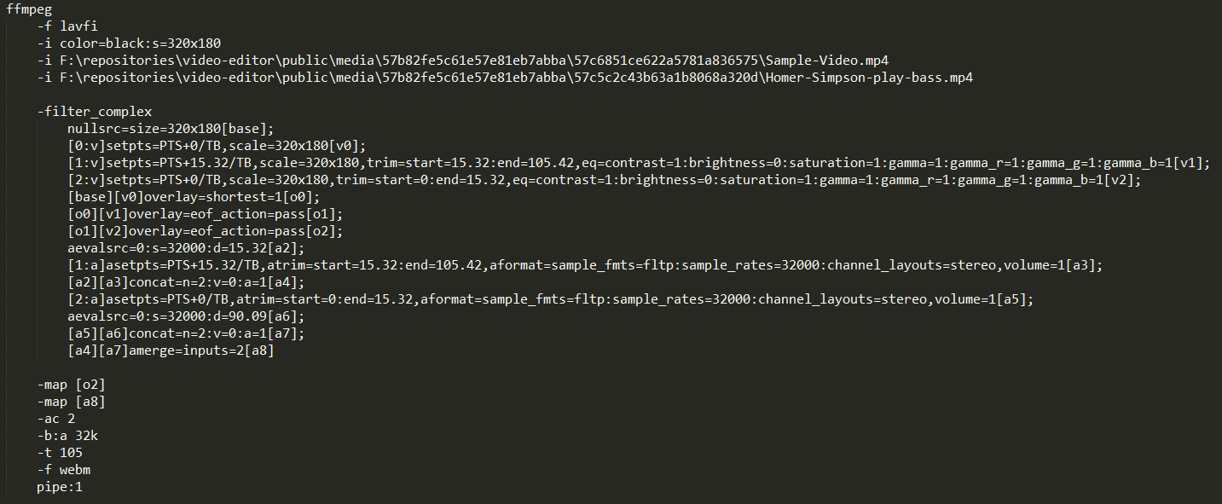
Примерна FFmpeg команда

Slide 12
Реализация на ефекта наслагване
Основен филтър - overlay

Slide 13
Смесване на аудио
Основни филтри - concat, amerge

Slide 14
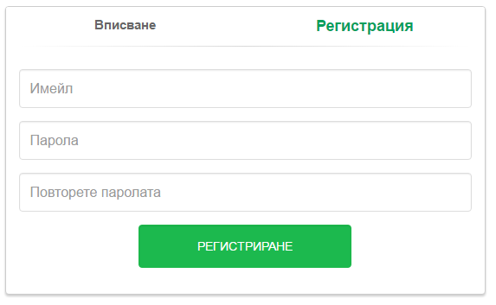
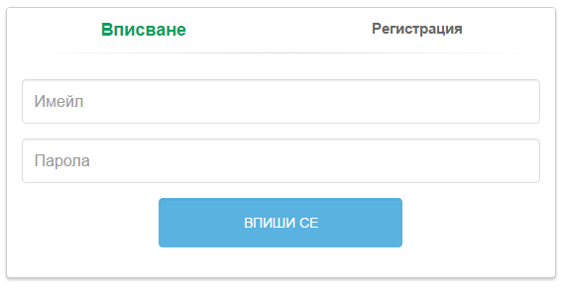
Реализация
Вписване и регистриране на потребител

Slide 15
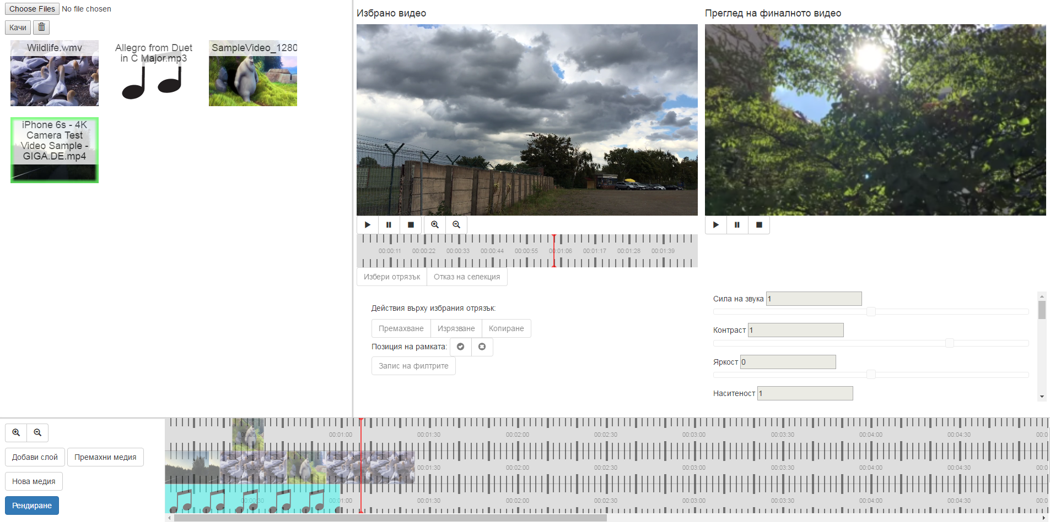
Реализация

Slide 16
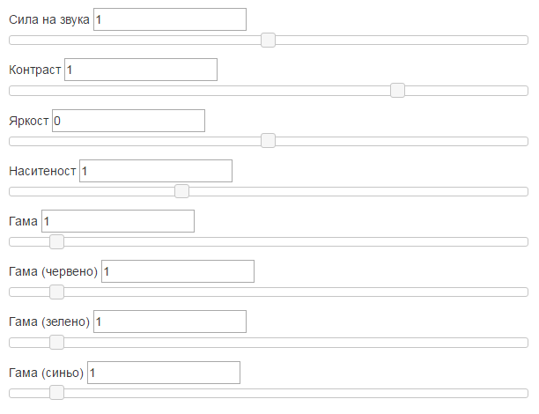
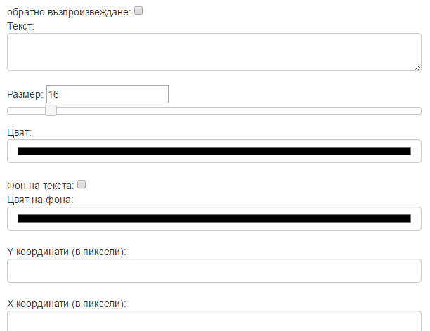
Реализация
Филтри

Slide 17
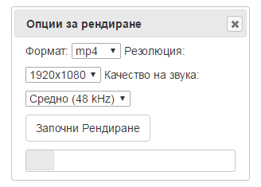
Реализация
Рендиране
Видео формати: mp4, webm, m4v, mpeg, mov, avi, wmv
Резолюции: 320x180, 640x480, 800x600, 960x720, 1024x768, 1280x960, 1400x1050, 1440x1080, 1600x1200, 1856x1392, 1920x1080, 1920x1440
Качество на звука - Ниско (32 kHz), Средно (48 kHz), Високо (96 kHz)

Slide 18
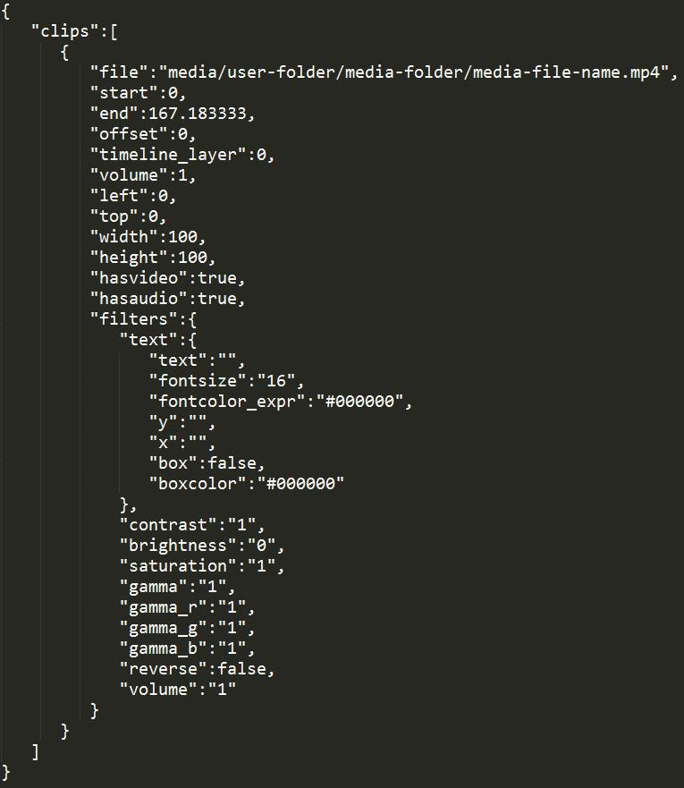
Обект на
състоянието на редактора

Slide 19
Бъдещо развитие
Оптимизиране на FFmpeg процеса
Добавяне на по-голямо разнообразие от филтри
Осъществяване на ефекта “зелен екран”
Добавяне на анимации
Създаване на аудио файлове
Запис и зареждане на проект
Отстраняване на новооткрити грешки

